Slide 1
ОДИН ДЕНЬ ИЗ ЖИЗНИ НАШЕЙ ГРУППЫ
группа «Ягодка»
Каменская С.В.
Родоченко Н.Г.
Бахарева И.А.
Ляш Е.В.

Slide 2
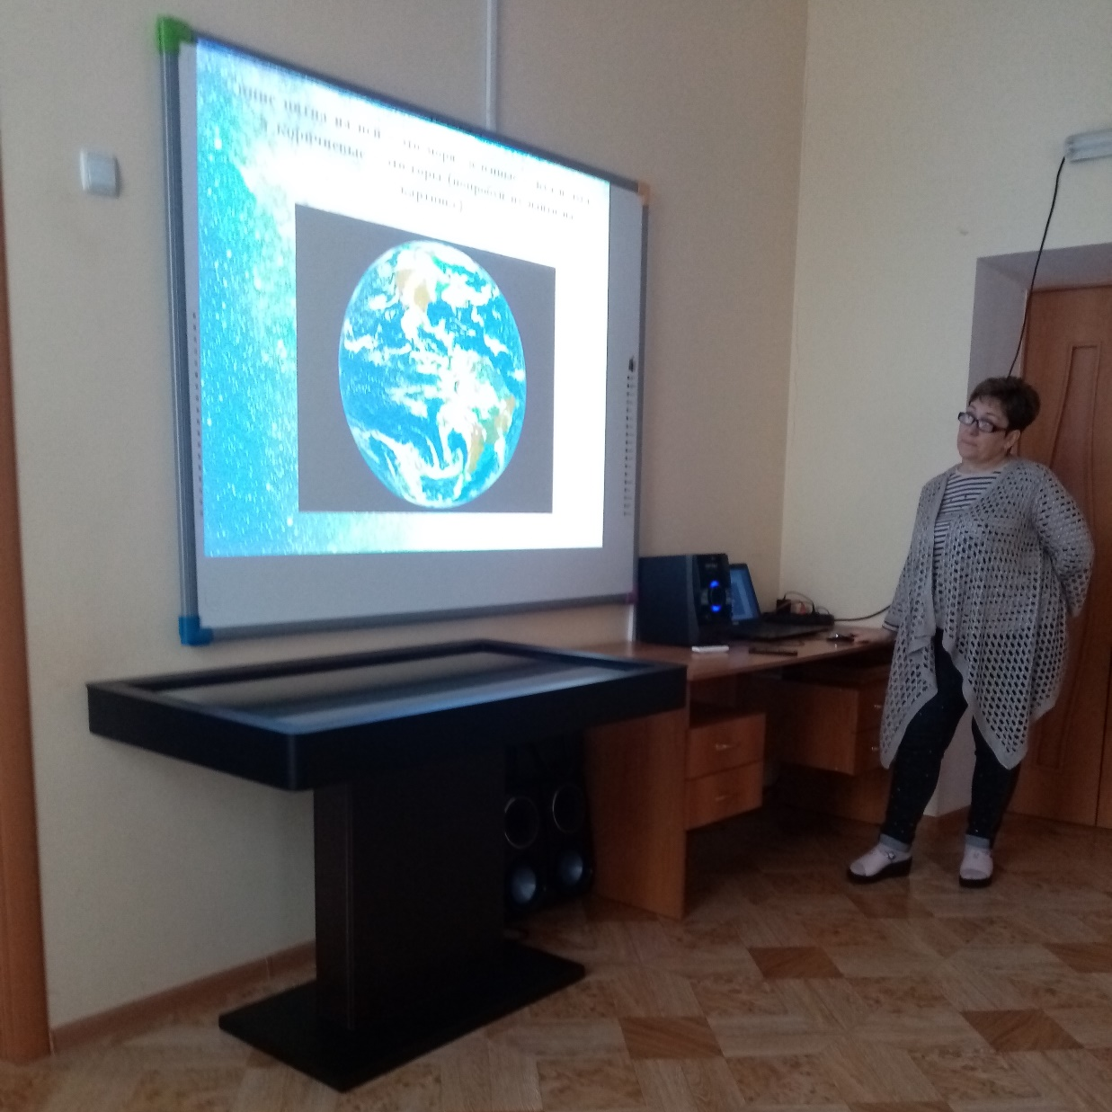
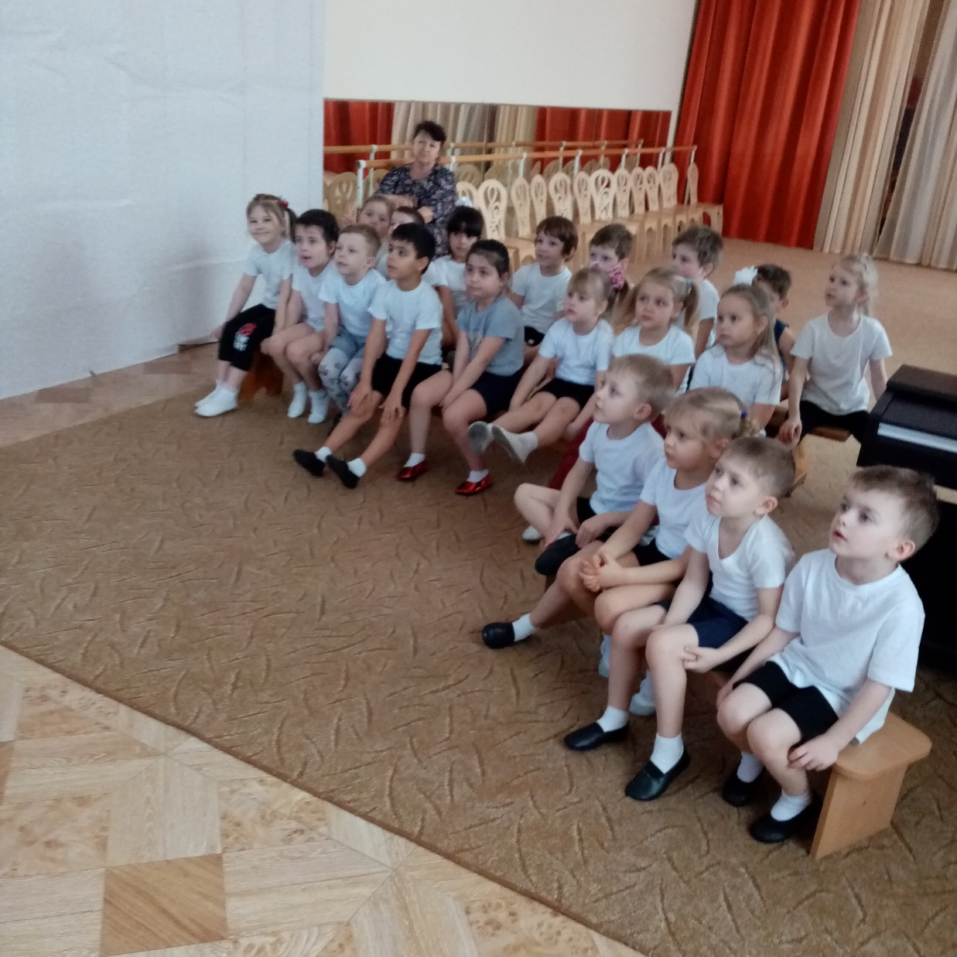
ПУТЕШЕСТВИЕ В АРКТИКУ

Slide 3
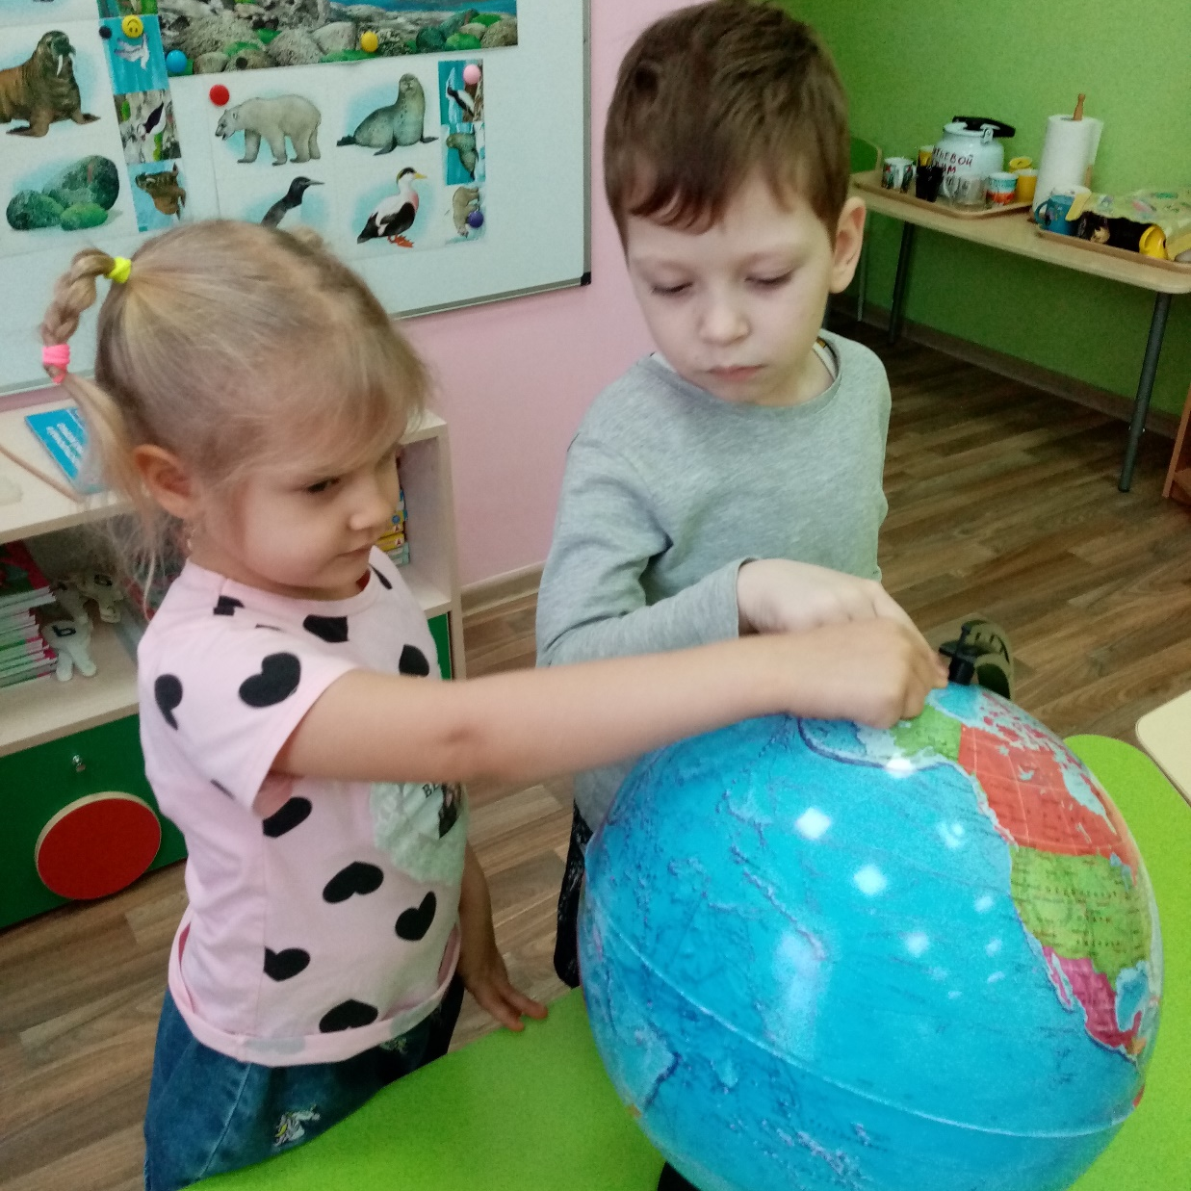
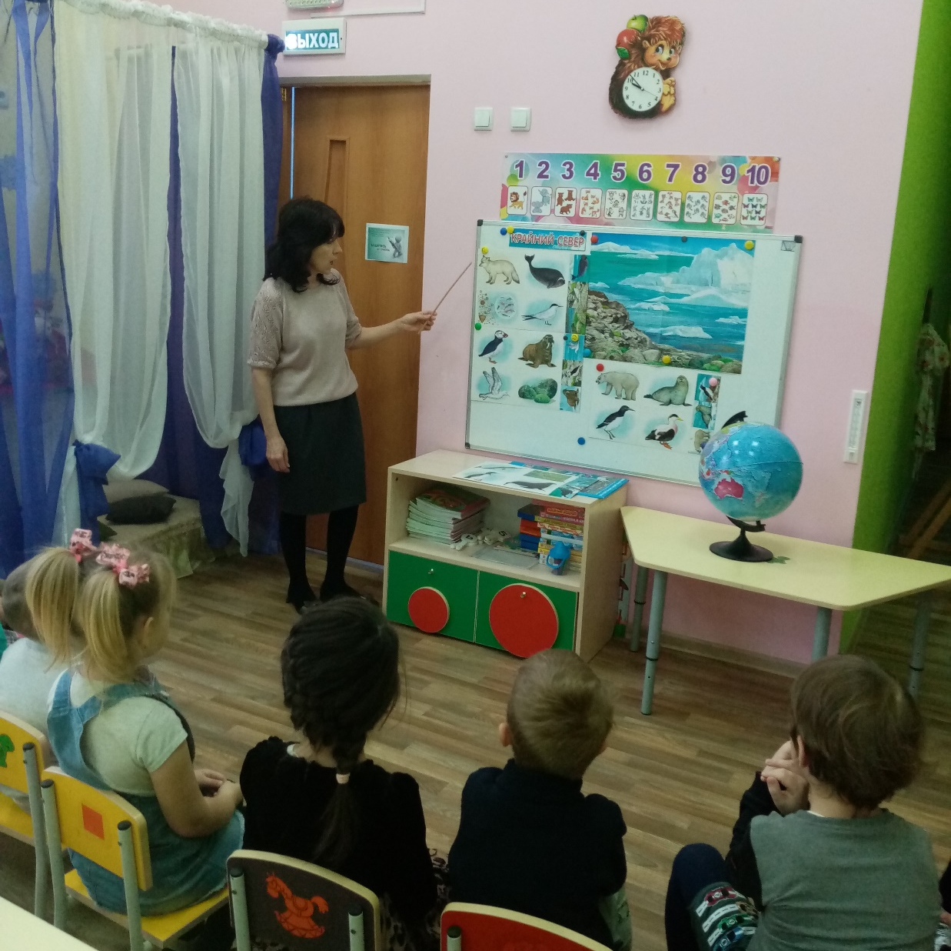
ПУТЕШЕСТВИЕ В АРКТИКУ

Slide 4
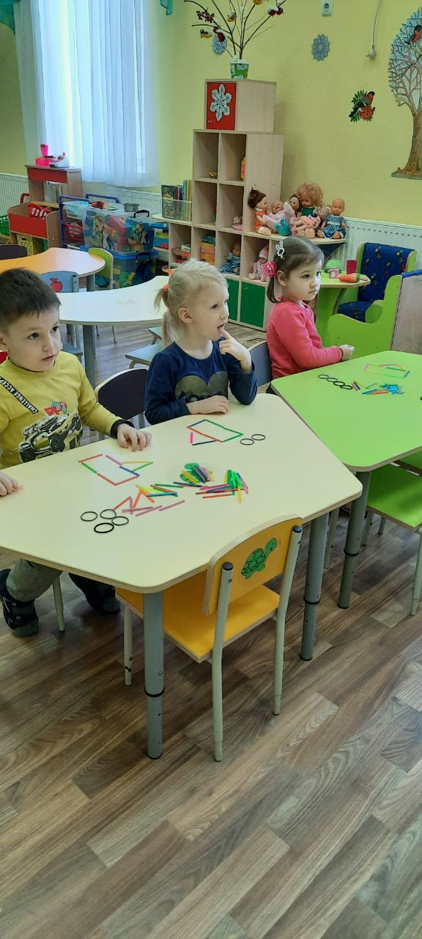
РЕШАЕМ ЛОГОПЕДИЧЕСКИЕ ЗАДАЧИ

Slide 5
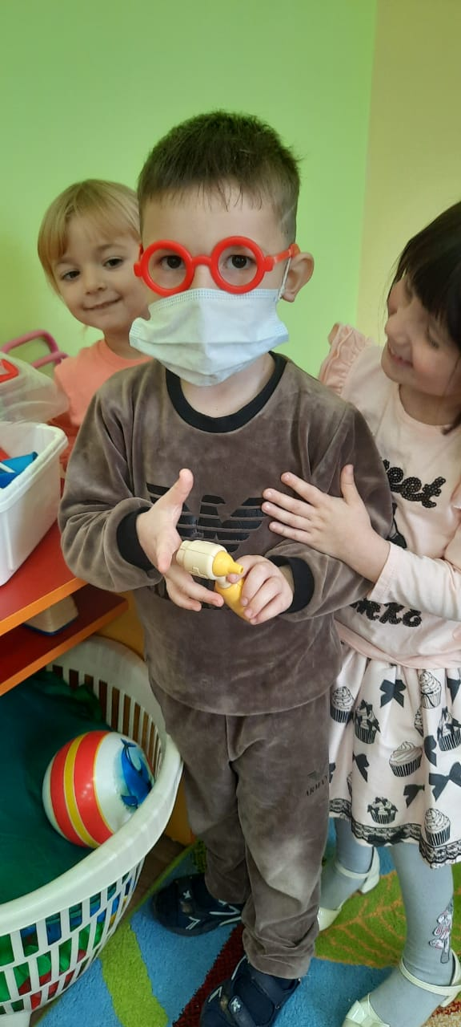
НА ПРИЕМЕ У ДОКТОРА

Slide 6
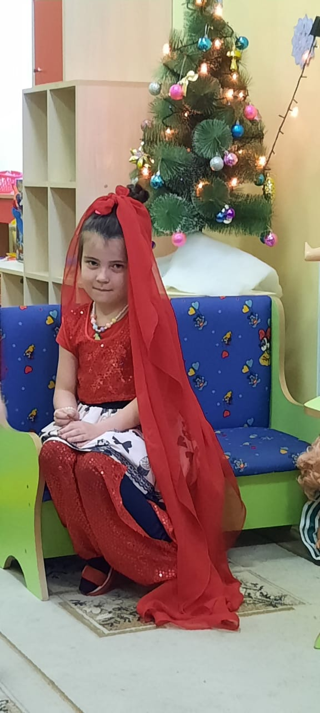
В ШАМАХАНСКОМ ЦАРСТВЕ

Slide 7
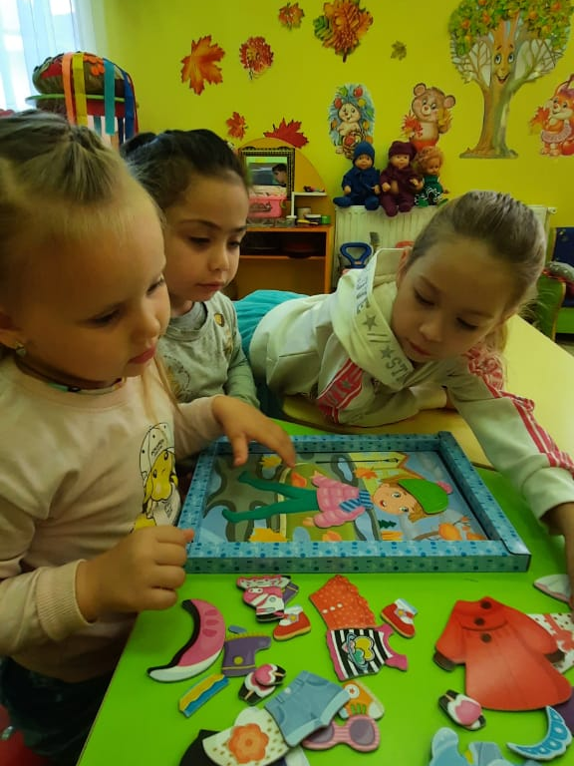
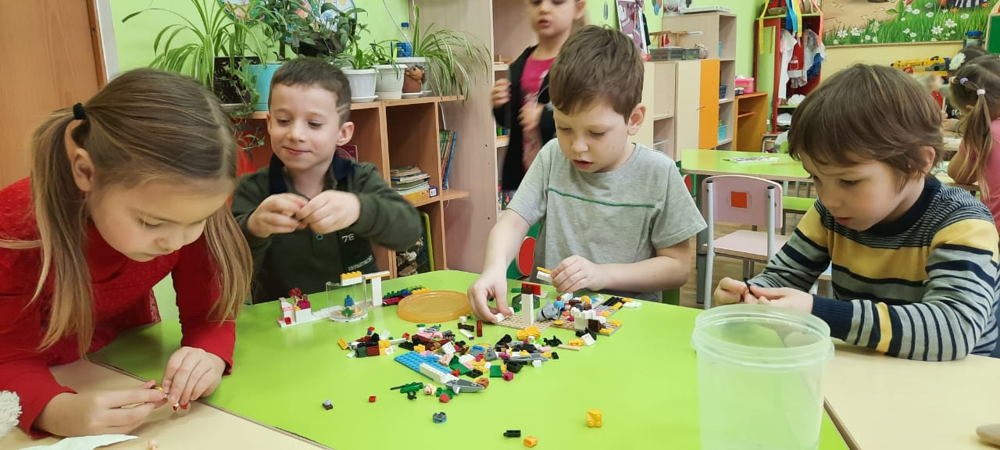
ИГРАЕМ В НАСТОЛЬНЫЕ ИГРЫ

Slide 8
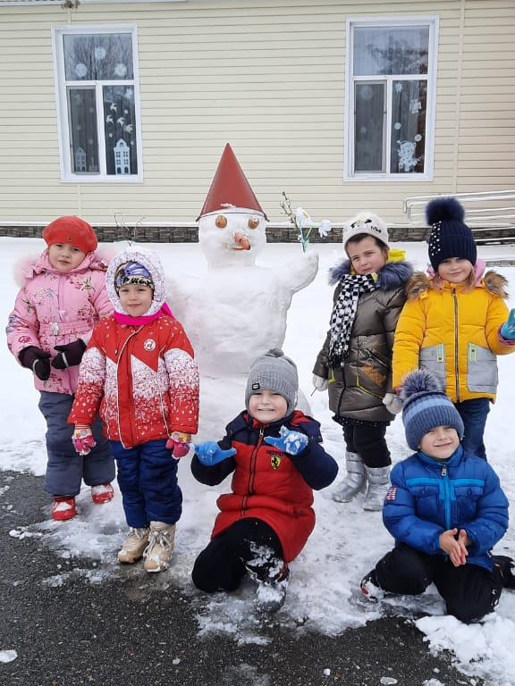
ИГРАЕМ В РУССКУЮ НАРОДНУЮ ИГРУ «ЗОЛОТЫЕ ВОРОТА»
НА ПРОГУЛКЕ

Slide 9
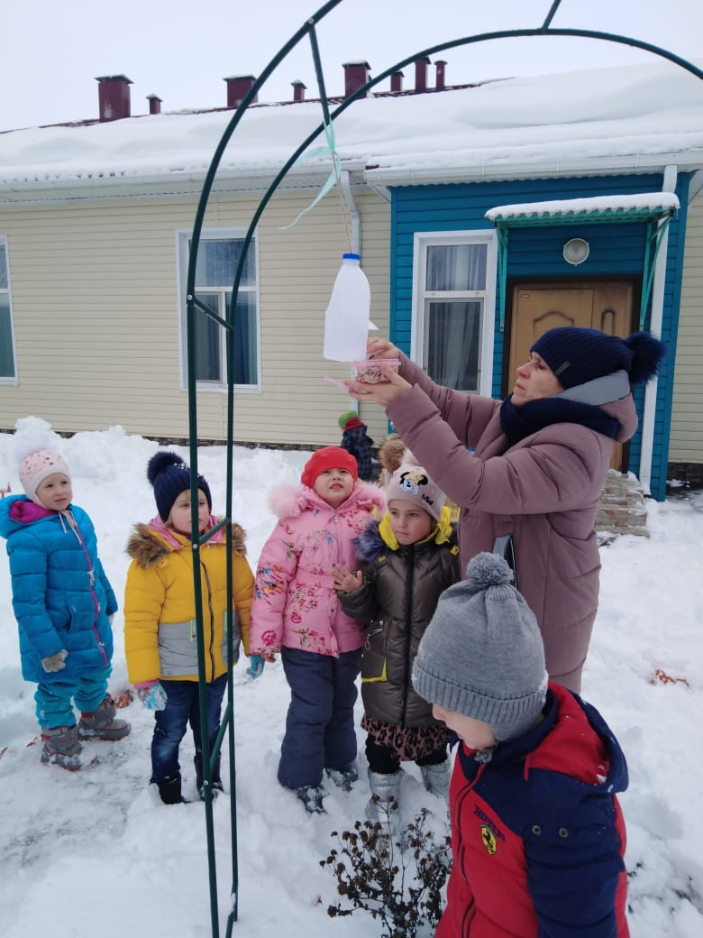
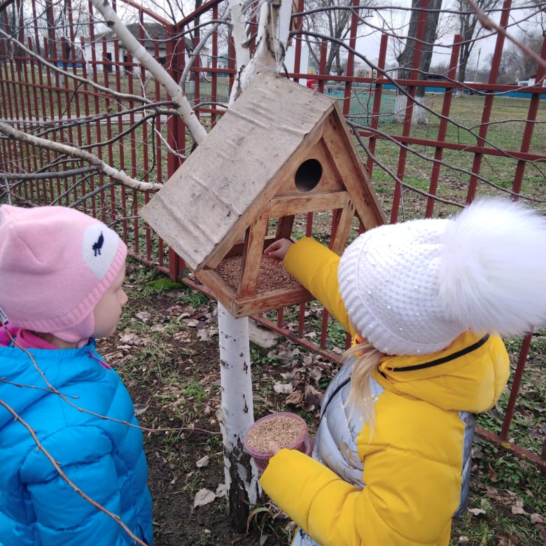
КОРМИМ ПТИЦ

Slide 10
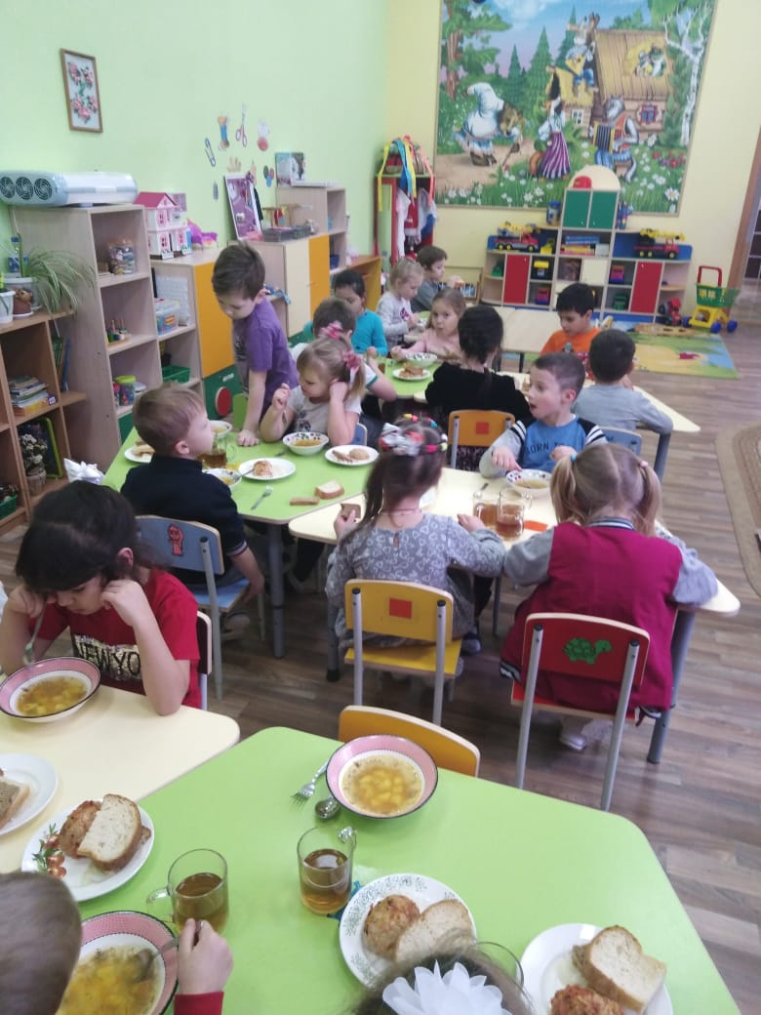
ПРОГОЛОДАЛИСЬ ПОСЛЕ ПРОГУЛКИ

Slide 11
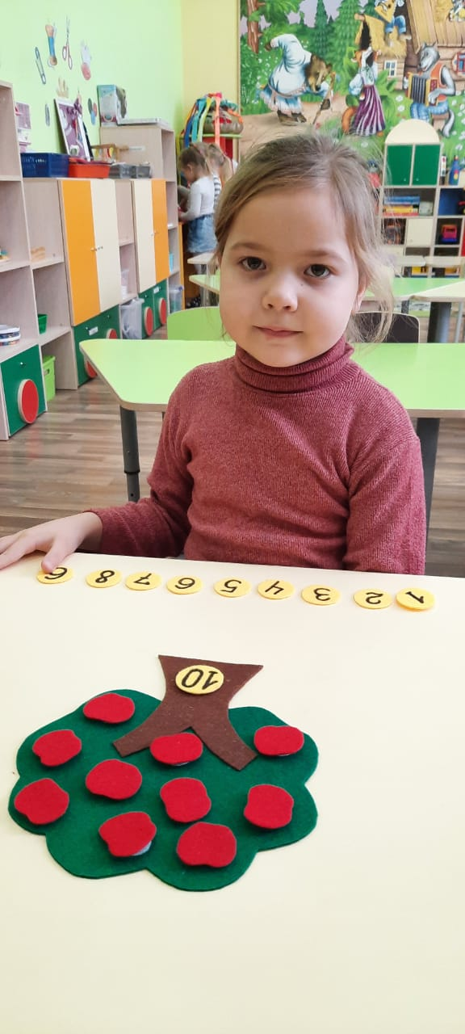
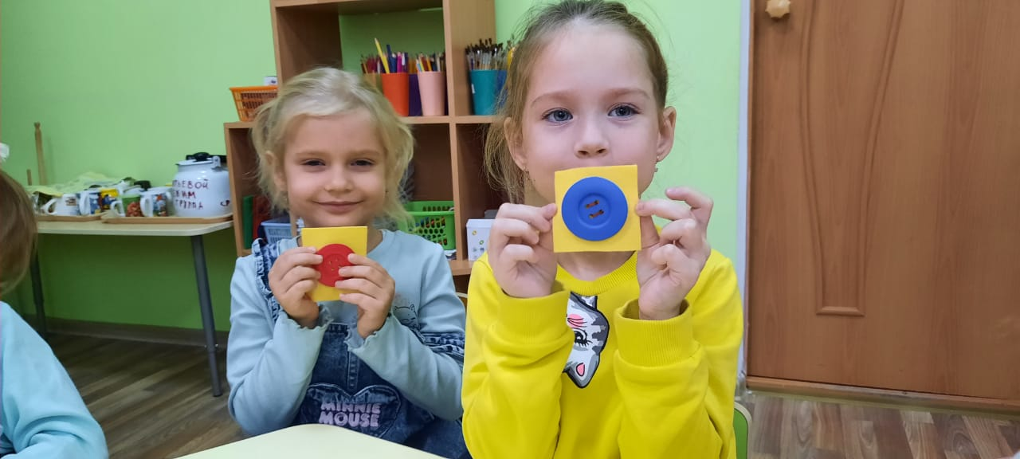
УЧИМСЯ СЧЕТУ
ПРИШИВАЕМ ПУГОВИЦЫ

Slide 12
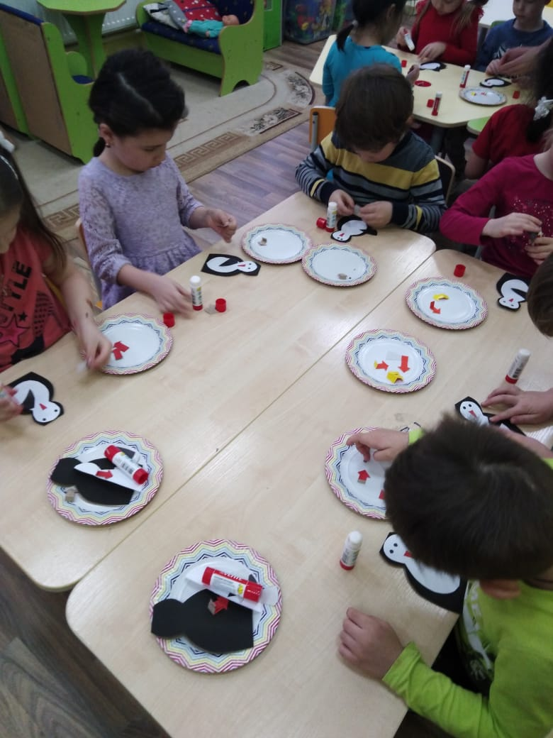
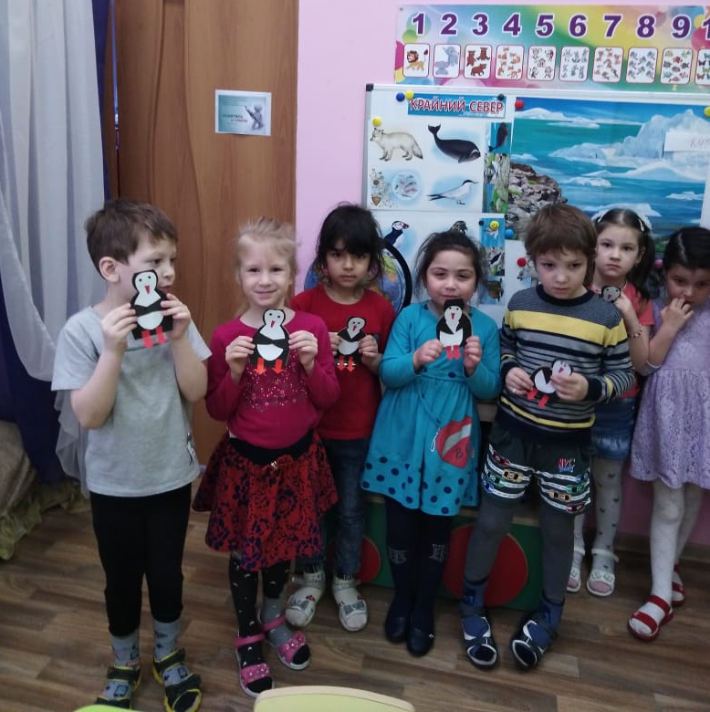
ДЕЛАЕМ ПИНГВИНЧИКОВ НА ИТОГОВОМ МЕРОПРИЯТИИ ПО ТЕМЕ НЕДЕЛИ «АРКТИКА»

Slide 13
СПАСИБО ЗА ВНИМАНИЕ!

